Slide 1
TV DIGITAL – Xxxx
Felipe Iasi e Shyrles Monteiro

Slide 2

Quem somos?

Slide 3
Proposta

Slide 4







Infraestrutura

Slide 5
Vamos subir a infra?

Slide 6
Moderar?

Slide 7
JSON final?

Slide 8
Aplicacao
main.ncl

Slide 9
Aplicacao
main.lua

Slide 10
Aplicacao
cCon.lua

Slide 11
Aplicacao
JSON Parser

Slide 12
Aplicacao
Aplicativo

Slide 13
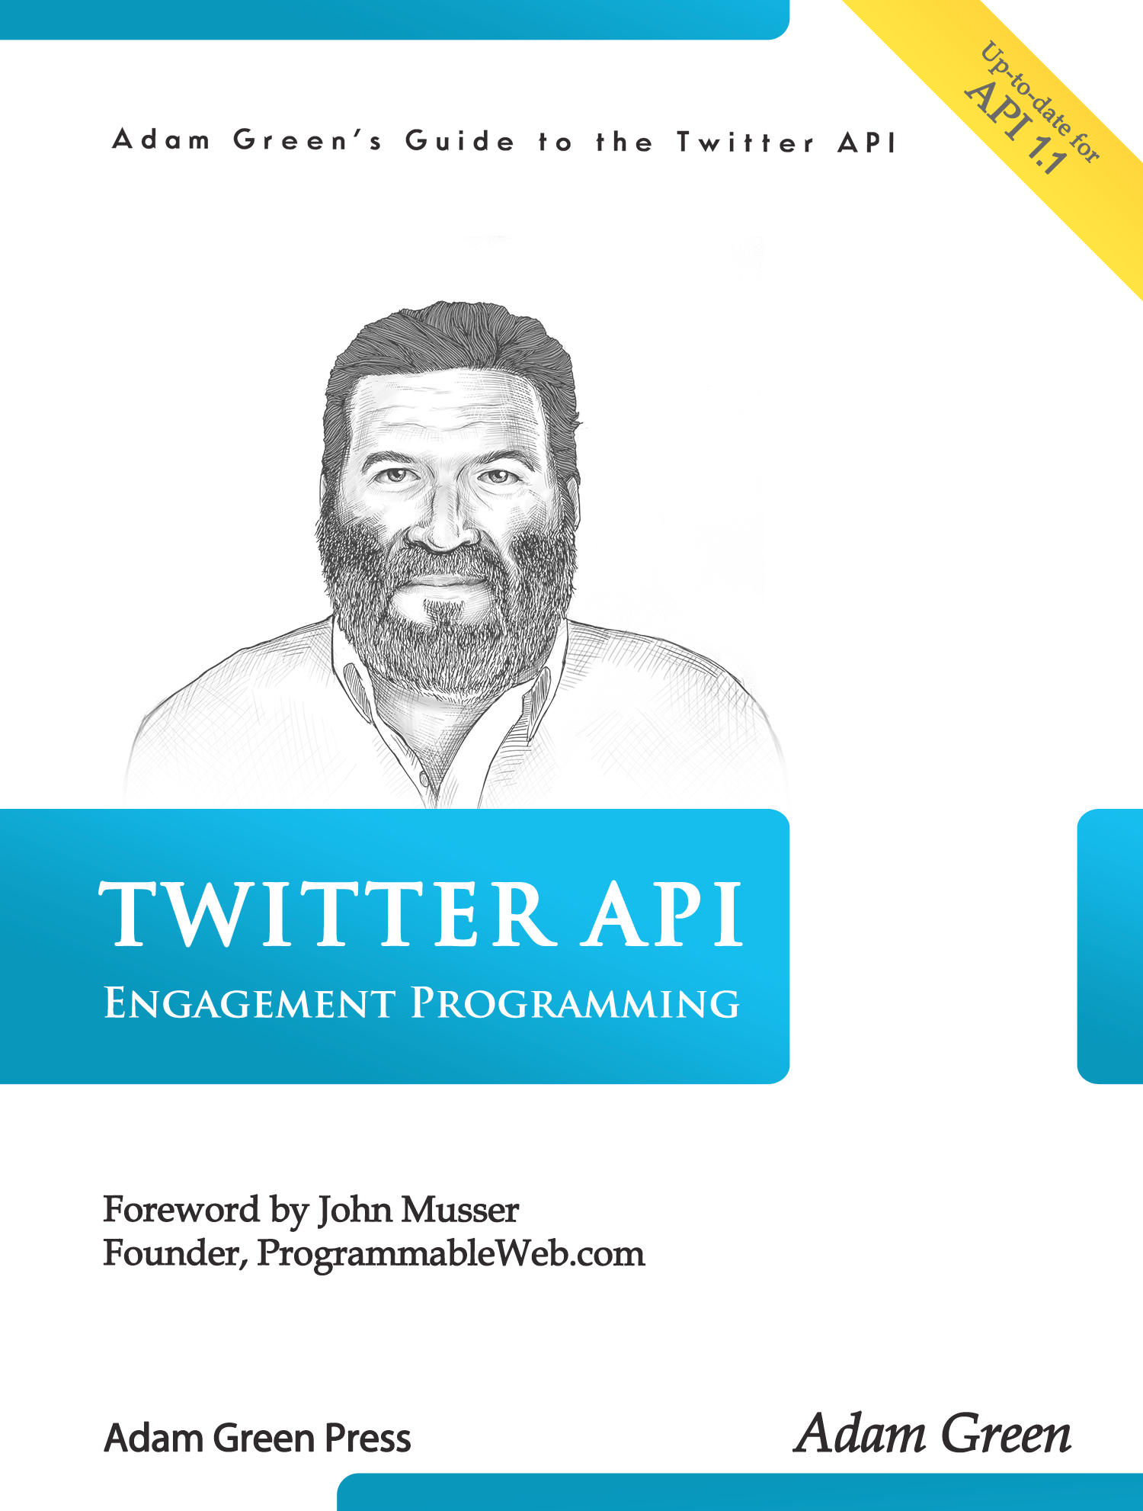

O que ler?
Twitter API engagement
web2py cookbook

